Slide 1


أرحبكم في هذا اللقاء المبارك
Abdul Alim, Lecturer (Arabic), Patari Fazil Madrasha, Sapahar, Naogaon, 01749944418

Slide 2

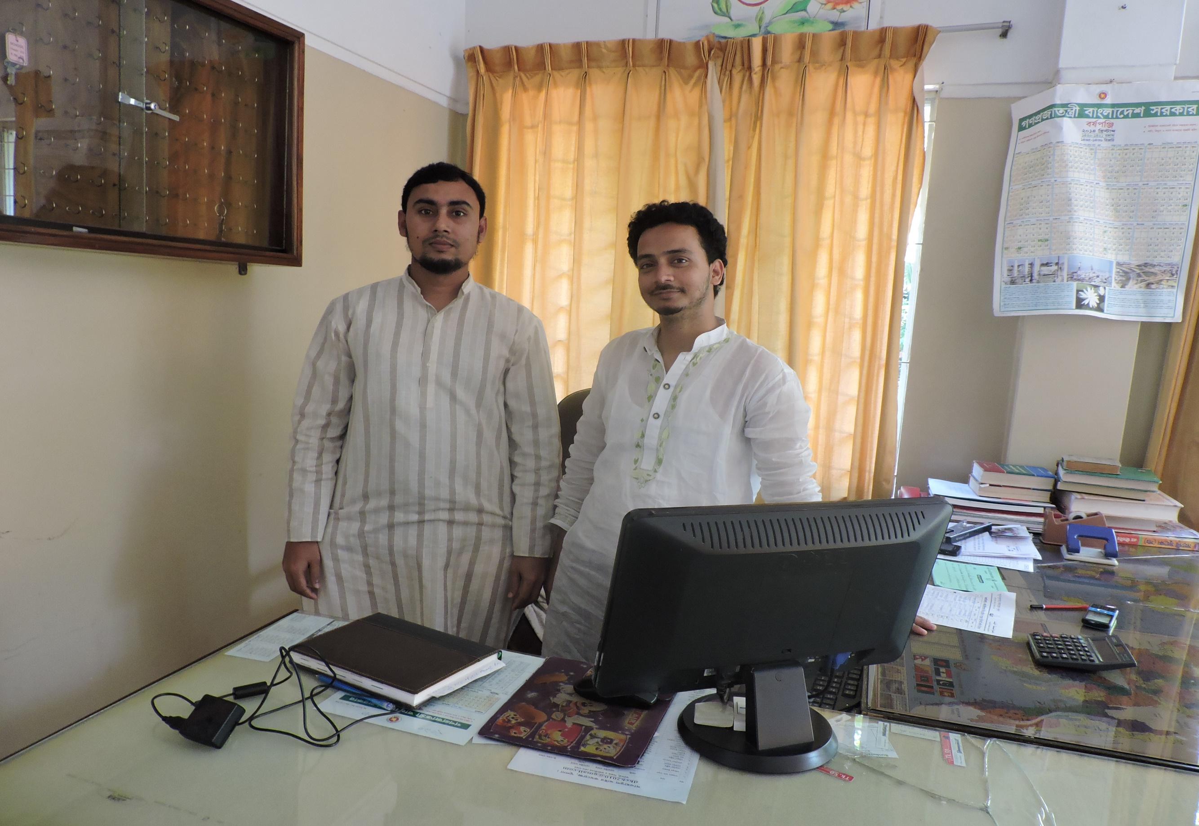
التعريف
الصف : التاسع من الداخل
عبد العليم بن شمس الحق
المادة : اللغة العربية الاتصالية
محاضر اللغة العربية
الوحدة : الثانية
فتاري فاضل مدرسة، سفاهر، نوغاؤن
الدرس : الثالث
رقم الجوال : 01749-94 44 18
الوقت : 40 دقيقة
العنوان الالكتروني :
التاريخ : 30/05/2020م
infoabdulalim@gmail.com
Abdul Alim, Lecturer (Arabic), Patari Fazil Madrasha, Sapahar, Naogaon, 01749944418

Slide 3

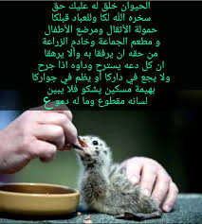
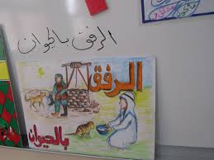
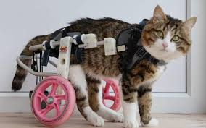
ماذا فهمتم بعد رؤية الصور التالية ؟
فهمتم أن الدين الإسلامي يعلم الإنسان الرفق بالحيوان
Abdul Alim, Lecturer (Arabic), Patari Fazil Madrasha, Sapahar, Naogaon, 01749944418

Slide 4
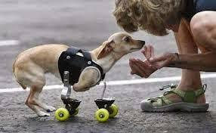
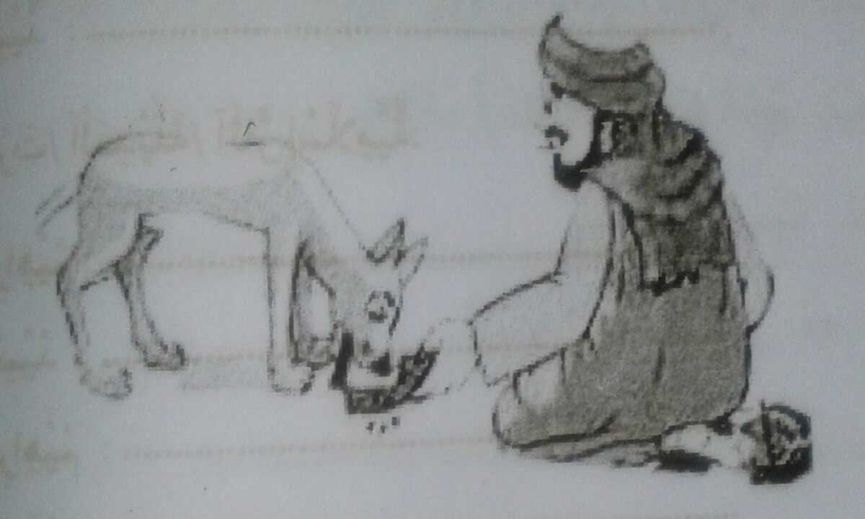
إعلان درس اليوم
الرفق
بالحيوان
Abdul Alim, Lecturer (Arabic), Patari Fazil Madrasha, Sapahar, Naogaon, 01749944418

Slide 5
النتائج من الدرس
الطلاب بعد نهاية هذا الدرس...
-1يبين معاني المصطلحات العربية عن الحيوانات مع تكوين الجمل؛
-2يفصل الأشياء الواجبة علينا نحو الحيوانات؛
-3يشرح الأبيات المذكورة باللغة العربية؛
-4يستطيع تحقيق الألفاظ الصعبة من الأبيات.
Abdul Alim, Lecturer (Arabic), Patari Fazil Madrasha, Sapahar, Naogaon, 01749944418

Slide 6
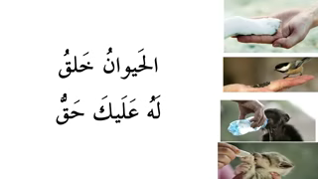
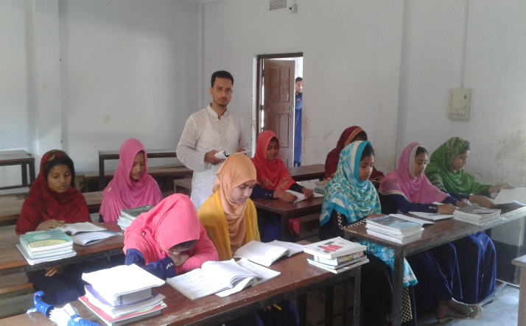
الرفق بالحيوان
أمير الشعراء أحمد شوقي
الدرس المثالي
أضغط على فيديو واسمعوا
Abdul Alim, Lecturer (Arabic), Patari Fazil Madrasha, Sapahar, Naogaon, 01749944418

Slide 7
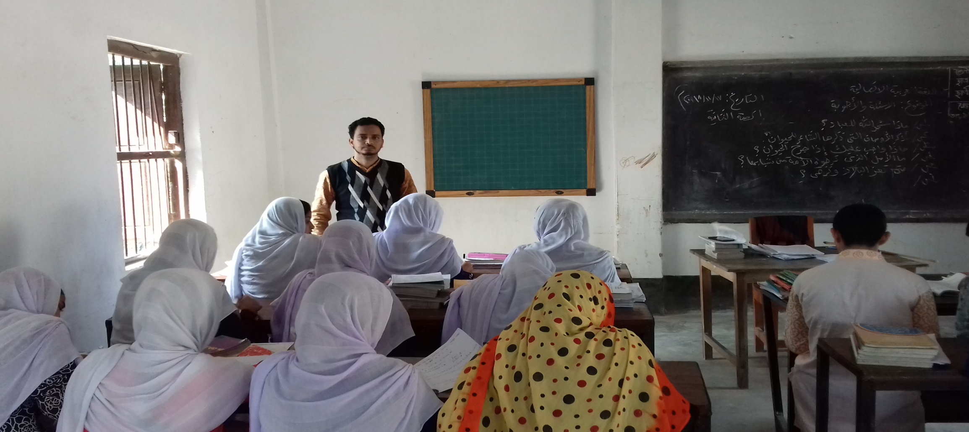
القراءة الصوتية
Abdul Alim, Lecturer (Arabic), Patari Fazil Madrasha, Sapahar, Naogaon, 01749944418

Slide 8
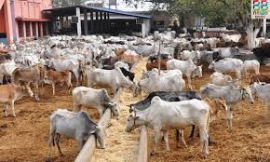
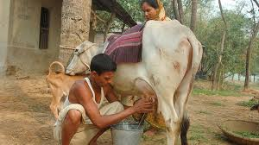
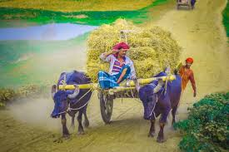
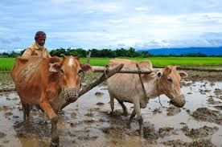
معاني المصطلحات العربية عن الحيوانات مع تكوين الجمل
يسترح
مرضع
الأثقال
سخر
يطمئن
الذي تسقي اللبن
الأحمال
ذلل/ كلف
يسترح الحيوان تحت ظل الشجرة
الحيوان الأليف مرضع الإنسان
كان الجمل يساعد العرب في حمل الأثقال
سخر الله الحيوان للإنسان
Abdul Alim, Lecturer (Arabic), Patari Fazil Madrasha, Sapahar, Naogaon, 01749944418

Slide 9
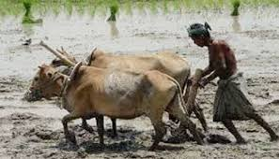
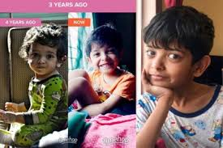
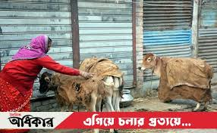
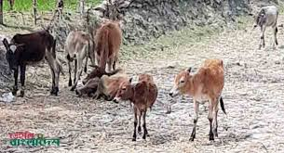
معاني المصطلحات العربية عن الحيوانات مع تكوين الجمل
الزراعة
الأطفال
حق
بهيمة
الحرث
الصبيان
مسؤولية/ ذمة
دابة ذات أربع قوائم
يساعد الحيوان في الزراعة
أطفال اليوم ثروة المستقبل
على الإنسان حق للإنسان
يستفيد الإنسان من بهيمة الحيوان
Abdul Alim, Lecturer (Arabic), Patari Fazil Madrasha, Sapahar, Naogaon, 01749944418

Slide 10
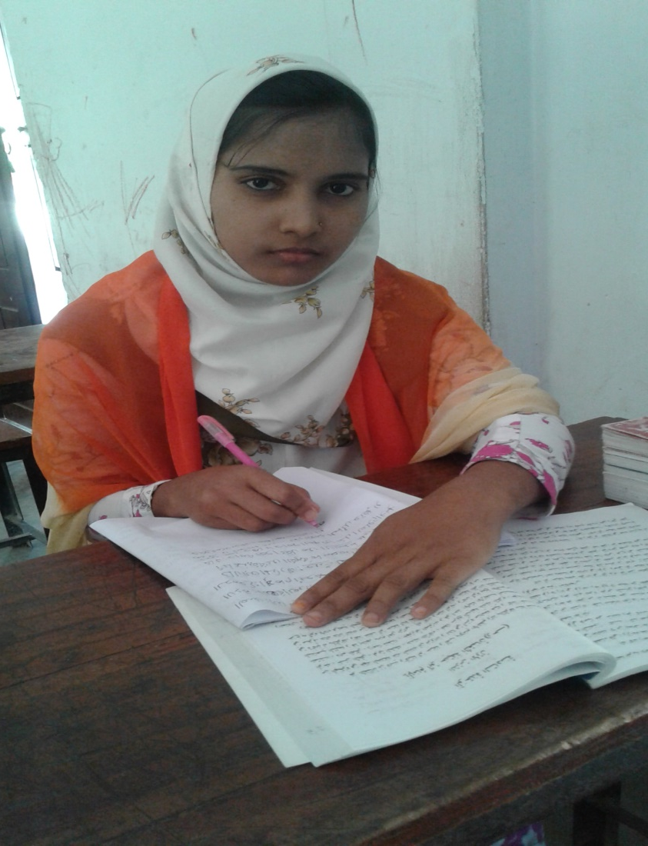
العمل الوحدي
الوقت
اكتب معاني الكلمات الأتية ثم اجعلها في جملة مفيدة من عندك:
الحيوان - سخر - الأثقال – مرضع – حمولة.
خمس دقائق
Abdul Alim, Lecturer (Arabic), Patari Fazil Madrasha, Sapahar, Naogaon, 01749944418

Slide 11
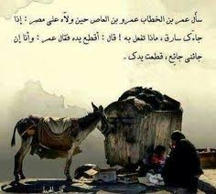
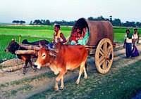
الحيوان خلق
له عليك حق
سخره الله لكا
وللعباد قبلكا
Abdul Alim, Lecturer (Arabic), Patari Fazil Madrasha, Sapahar, Naogaon, 01749944418

Slide 12
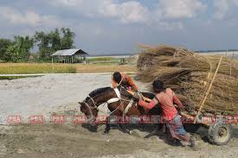
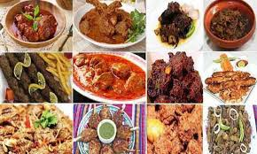
حمولة الأثقال
مرضع الأطفال
ومطعم الجماعة
وخادم الزراعة
Abdul Alim, Lecturer (Arabic), Patari Fazil Madrasha, Sapahar, Naogaon, 01749944418

Slide 13
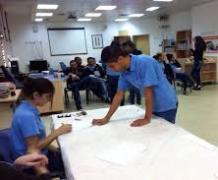
العمل في أزواج
الوقت
اشرح البيت الآتي:
الحيوان خلق له عليك حق
سبع دقائق
Abdul Alim, Lecturer (Arabic), Patari Fazil Madrasha, Sapahar, Naogaon, 01749944418

Slide 14
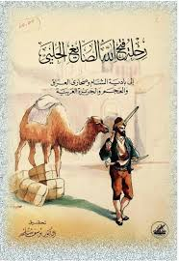
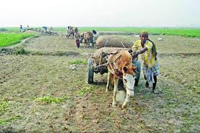
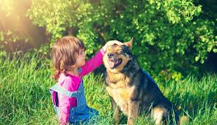
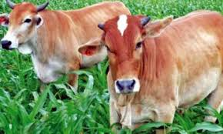
تحقيق بعض الأفعال والكلمات من الدرس
الأثقال
حمولة
سخر
الحيوان
Abdul Alim, Lecturer (Arabic), Patari Fazil Madrasha, Sapahar, Naogaon, 01749944418

Slide 15
الحيوان
المعنى
الجنس
المادة
المصدر
الباب
جمعها
الصيغة
ضد الإنسان والآدمي
اللفيف المقرون
ح ي ي
-
-
الحيوانات
مفرد
سخر
المعنى
الجنس
المادة
المصدر
الباب
البحث
الصيغة
ذلل
صحيح
س خ ر
التسخير
تفعيل
الفعل الماضي المطلق المثبت المعروف
المفرد المذكر للغائب
Abdul Alim, Lecturer (Arabic), Patari Fazil Madrasha, Sapahar, Naogaon, 01749944418

Slide 16
حمولة
المعنى
الجنس
المادة
المصدر
الباب
جمعها
الصيغة
بضائع منقولة
صحيح
ح م ل
-
-
حمولات
مفرد
أثقال
المعنى
الجنس
المادة
المصدر
الباب
مفردها
الصيغة
أمتعة
صحيح
ث ق ل
-
-
ثقل
جمع
Abdul Alim, Lecturer (Arabic), Patari Fazil Madrasha, Sapahar, Naogaon, 01749944418

Slide 17
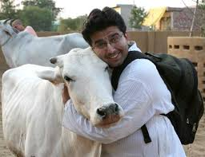
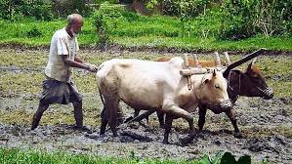
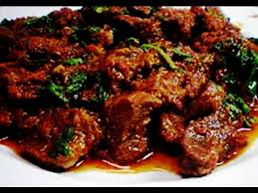
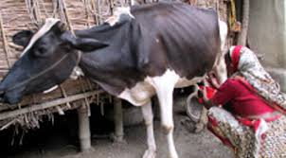
تحقيق بعض الأفعال والكلمات من الدرس
يرفق
الزراعة
مطعم
مرضع
Abdul Alim, Lecturer (Arabic), Patari Fazil Madrasha, Sapahar, Naogaon, 01749944418

Slide 18
مرضع
المعنى
الجنس
المادة
المصدر
الباب
البحث
الصيغة
أم لها ولد ترضعه
ر ض ع
الارضاغ
إفعال
إفعال
اسم الفاعل
المفرد للمذكر
مطعم
المعنى
الجنس
المادة
المصدر
الباب
البحث
الصيغة
الذي يؤتي الطعام
صحيح
ط ع م
الإطعام
إفعال
اسم الفاعل
المفرد للمذكر
Abdul Alim, Lecturer (Arabic), Patari Fazil Madrasha, Sapahar, Naogaon, 01749944418

Slide 19
الزراعة
المعنى
الجنس
المادة
المصدر
الباب
البحث
الصيغة
فلاحة / حراثة
صحيح
ز رع
-
فتح
-
اسم المصدر
يرفق
المعنى
الجنس
المادة
المصدر
الباب
البحث
الصيغة
يعامل معاملة حسنة
صحيح
ر ف ق
الرفق
سمع
الفعل المضارع المثبت المجهول
المفرد المذكر للغائب
Abdul Alim, Lecturer (Arabic), Patari Fazil Madrasha, Sapahar, Naogaon, 01749944418

Slide 20
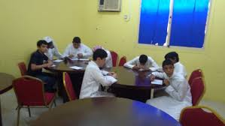
العمل الجماعي
الوقت
العمل لفريق الأحمر:
حقق الكلمات الآتية:
الحيوان – حمولة – سخر
خمس دقائق
العمل لفريق الأخضر:
حقق الكلمات الآتية:
مرضع – زراعة – يرفق
Abdul Alim, Lecturer (Arabic), Patari Fazil Madrasha, Sapahar, Naogaon, 01749944418

Slide 21
التقييم
1. ماذا سخر الله للعباد ؟
2. اذكر ثلاثة من الأوصاف التي ذكرها الشاعر للحيوان.
3. بين ثلاثة من حقوق الحيوان.
4. كيف يستفيد الأطفال من الحيوان ؟
5. لماذا سمي الحيوان بخادم الزراعة ؟
6. كيف يساعد الحيوان الإنسان ؟
Abdul Alim, Lecturer (Arabic), Patari Fazil Madrasha, Sapahar, Naogaon, 01749944418

Slide 22

الواجب المنزلي
اكتب فقرة مختصرة على الرفق بالحيوان
في اللوحة وعلقها في صفك .
Abdul Alim, Lecturer (Arabic), Patari Fazil Madrasha, Sapahar, Naogaon, 01749944418

Slide 23

إلـى اللقـــاء أيهـــا الأحبــاب
Abdul Alim, Lecturer (Arabic), Patari Fazil Madrasha, Sapahar, Naogaon, 01749944418

